Slide 1


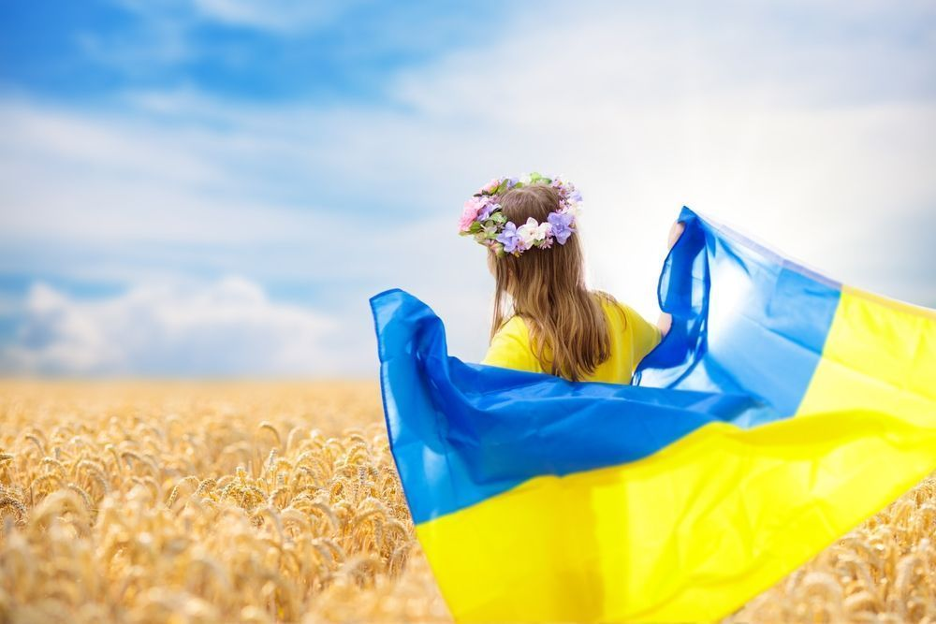
Звіт роботи
студентського наукового гуртка
«Сутність людини»
за 2022 р.
Науковий керівник гуртка
к.філос.н., доц. Лаута О.Д.

Slide 2

МЕТА ТА ЗАВДАННЯ
Основними завданнями Гуртка є:
організація науково-дослідницької діяльності;
створення умов для розкриття наукового та творчого потенціалу членів Гуртка;
залучення до участі в наукових конференціях, семінарах та інших науково-дослідницьких і просвітницьких заходах;
створення сприятливих умов для активного залучення студентів до наукової діяльності;
сприяння розширенню університетського, регіонального, всеукраїнського та міжнародного студентського співробітництва у сфері науки.
Метою діяльності Гуртка є реалізація наукового і творчого потенціалу талановитих студентів Університету

Slide 3

НАУКОВА СПРЯМОВАНІСТЬ ГУРТКА
Глибока розробка найважливіших філософських питань суспільного розвитку, правових та цивілізаційних проблем сучасності
Діяльність гуртка спрямована на актуальні проблеми пізнавальної діяльності людини, філософії культури, соціальної філософії.
В роботі гуртка беруть участь студенти юридичного факультету

Slide 4

Заходи, проведені гуртком
Читання та обговорення
філософських текстів
Науково-дослідна робота:
Філософський розгляд сучасних
суспільних проблем при підготовці до семінарів
Участь у наукових конференціях,
семінарах та культурних заходах
Написання наукових робіт,
тез доповідей та есе

Slide 5

ДОСЯГНУТІ РЕЗУЛЬТАТИ ГУРТКА
Кількість членів гуртка – 15 чол.
Кількість тез, матеріалів доповідей – 22;
Кількість виступів студентів-учасників
гуртка в семінарах, конференціях, тощо - 9;

Slide 6

Участь у всеукраїнських конференціях,
Семінарах, вебінарах,
Студенти гуртка “Сутність людини”
брали участь у роботі:
Науково-практичний семінар «ІІ Кантівські читання», 22 квітня 2022 року
Науково-практичний семінар "Роль і значення людини в трансформації соціальних практик: минуле і сучасність" (до 300-ліття Г. Сковороди), 22 травня 2022 р.
Міжнародна науково-практична конференція «Духовний код української ідентичності у вимірі міжкультурної комунікації» (до 300-річчя від дня народження Г.С. Сковороди) м. Київ, 10-11 листопада 2022 р.
Науково-практичний семінар «Національна ідентичність у медіапросторі України», 11 листопада 2022 року
де продемонстрували себе як прекрасні оратори, з умінням вести філософські дискусії, з аргументацією і доведенням власної позиції та баченням нагальних проблем сьогодення та викликів сучасності.

Slide 7
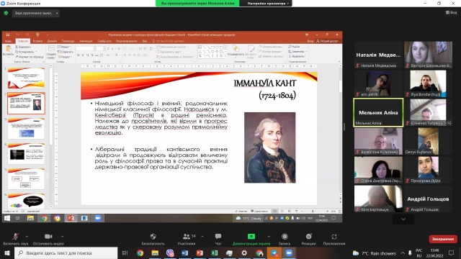

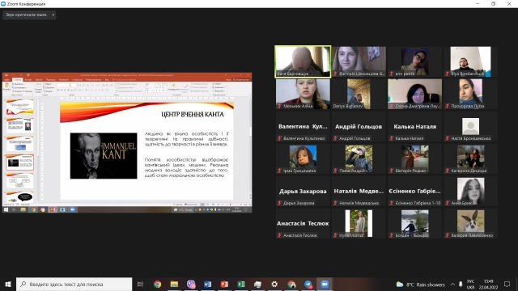
світлини:
Науково-практичний семінар «ІІ Кантівські читання»

Slide 8
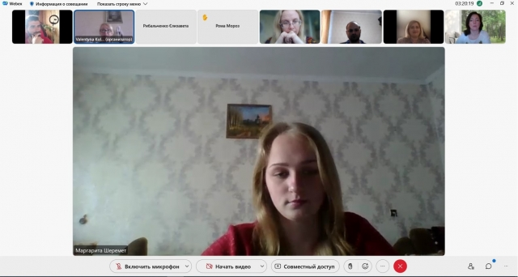
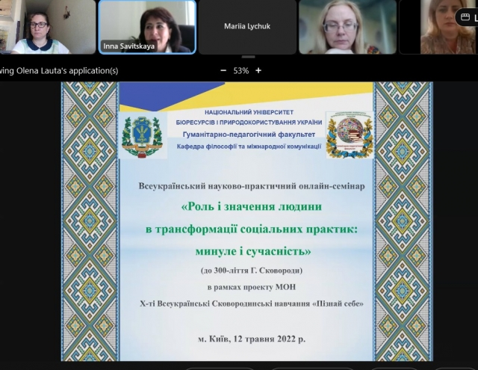
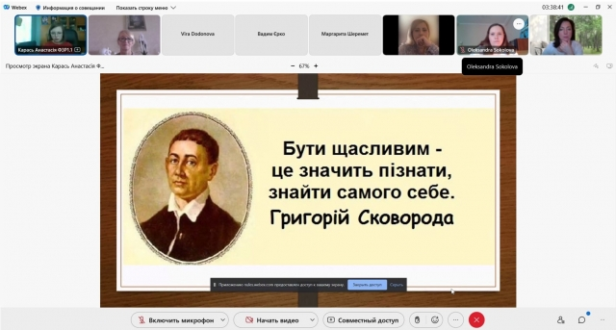
Науково-практичний онлайн семінар
«Роль і значення людини в трансформації соціальних практик: минуле і сучасність»

Slide 9
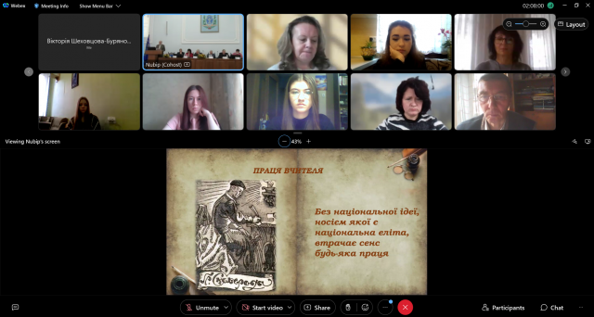
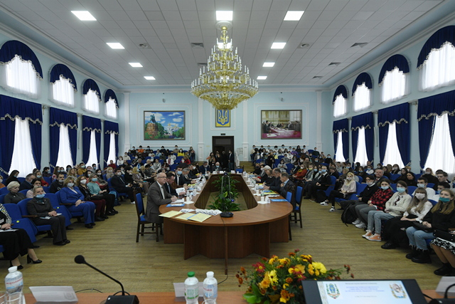
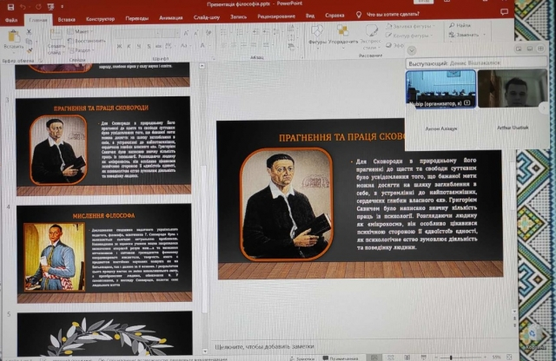
Міжнародна науково-практична конференція
«Духовний код української ідентичності у вимірі міжкультурної комунікації»

Slide 10
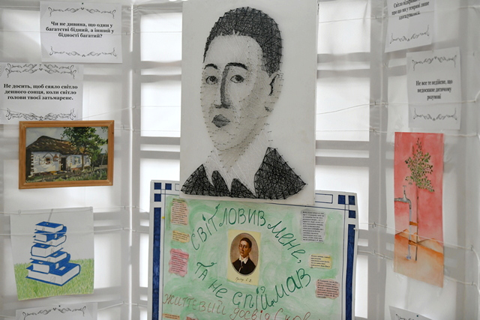
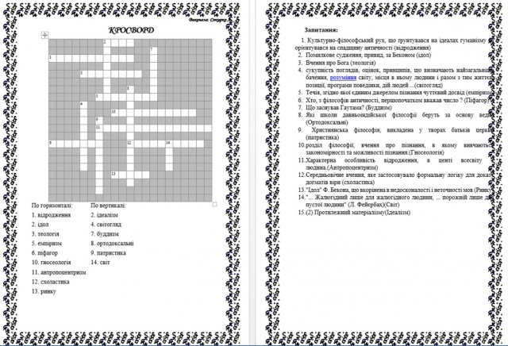
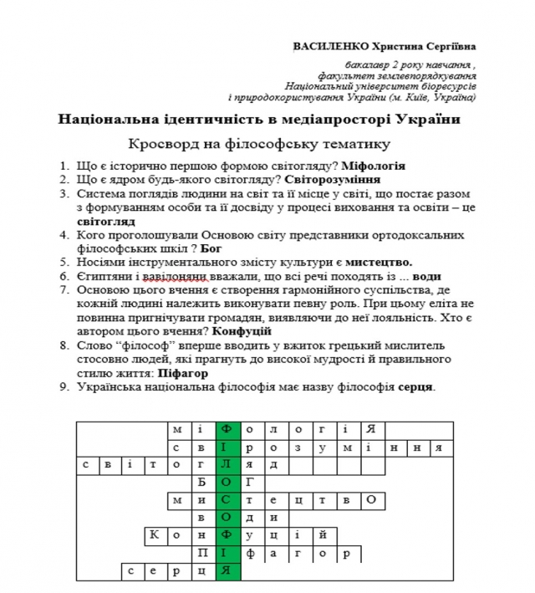
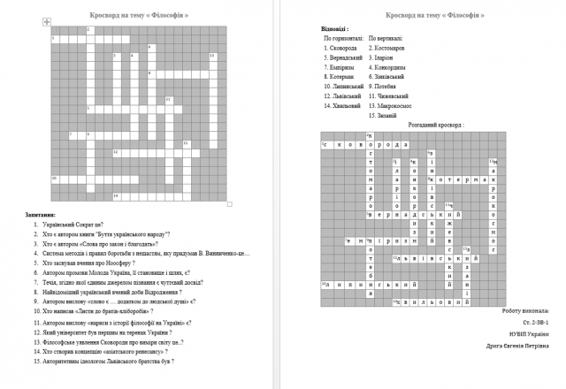
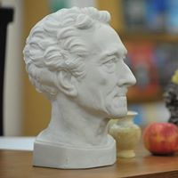
світлини:
Науково-практичний семінар «Національна ідентичність у медіапросторі України»

Slide 11


ДЯКУЮ ЗА УВАГУ!

